Slide 1
第17話
ながらスマホは
危険！！
情報モラル教育

Slide 2
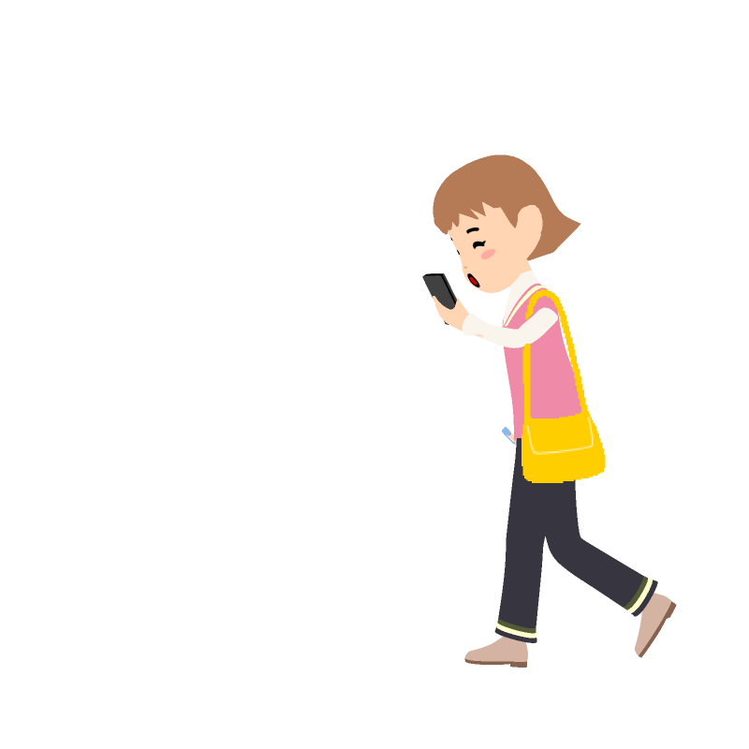

17. ながらスマホは危険！
ある日、買い物に出かけた美波さん。スマホでお店への地図を見ながら歩いていたところ・・・
えーっと、
お店は次の角を
曲がって・・・
美波（みなみ）さん

Slide 3
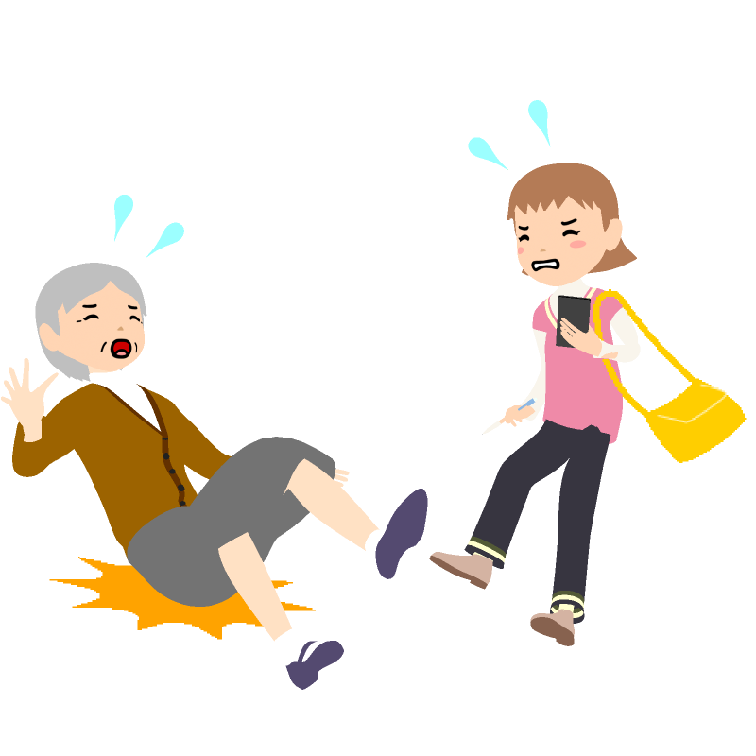

17. ながらスマホは危険！
前をまったく見ていなかったため、前から歩いてきた
お婆さんに気づかず、ぶつかって転ばせてしまいました。
痛い！
きゃあ！

Slide 4

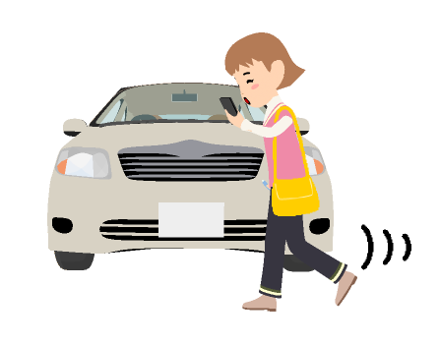

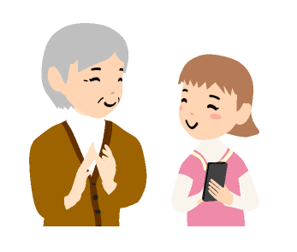
17. ながらスマホは危険！
何がいけなかったのか
一緒に考えてみよう！
スマートフォンを操作しながら歩くことを、「ながらスマホ」や「歩きスマホ」と言います。
これは、とても危険な行為です。
スマホを見ていて人や車に気づかずに、ぶつかって大ケガをしたり、時には命を落とす人もいます。
怪我をさせたら大変
お年寄りや障がいのある人、幼い子どもや妊婦さんなど、
転ぶことが大ケガにつながる人はたくさんいます。
もし巻き込んでケガをさせてしまったら、どうなるでしょうか。
歩いたり自転車に乗ったりするときは、スマホを見ず、
まわりをよく見て行動しましょう。

Slide 5
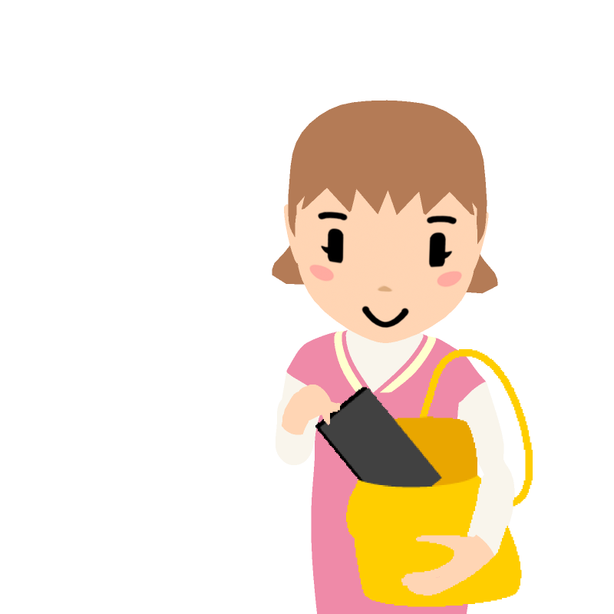

17. ながらスマホは危険！
スマートフォンはとても便利ですが、画面ばかり見て行動すると、大きな事故を起こしてしまうかもしれません。
「自分は大丈夫」と思わず、いつも気をつけて
行動しましょう。
スマホは
カバンや
ポケットに！

